Slide 1
Ch.4 线性系统的能控性和能观性

Slide 2
对偶性原理(1/7)
4.4 对偶性原理
本节主要讨论状态空间模型中存在的特殊结构性问题--对偶性问题, 以及对偶性原理在系统分析中的应用
  讨论的主要问题:
    1. 基本概念: 对偶性的定义
    2. 对偶系统的结构特征
    3. 对偶性与能控性和能观性的关系
    4. 对偶性的意义

Slide 3
对偶性原理(2/7)
从前三节的讨论中可以看出, 系统状态能控性和能观性, 无论是从定义或判据方面来看, 在形式和结构上都极为相似
  这种相似关系可以总结成下表
能控性
能观性
意义
输入 状态
控制
状态 输出
估计
代数判据
rank[B AB … A^{n-1}B]=n
rank[C^{τ} A^{τ}C^{τ} …
(A^{τ})^{n-1}C^{τ}] ^{τ} =n
模态判据1
同一特征值的约旦
块对应B的分块的
最后一行是否相关
同一特征值的约旦
块对应C的分块的
第一列是否相关
模态判据2
rank[λI-A B]=n ∀λ
rank[λI-A^{τ} C^{τ}]^{τ} =n ∀λ

Slide 4
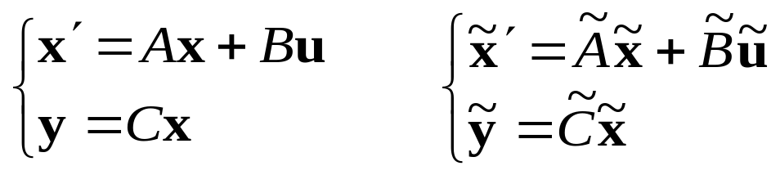


对偶性原理(3/7)
这种相似关系决非偶然的巧合, 而是系统内在的结构上的必然联系. 这种必然联系称为对偶性原理
  下面给出对偶系统的定义
定义4-6 若给定的两个线性定常连续系统
满足下列关系:
则称系统∑(A, B, C)和 互为对偶 
显然, 若系统∑(A,B,C)是一个r维输入,m维输出的n阶系统, 则其对偶系统 是一个m维输入,r维输出的n阶系统

Slide 5

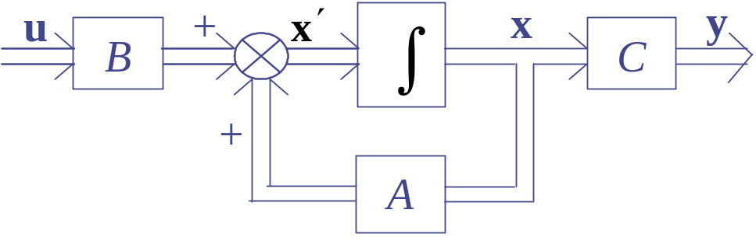
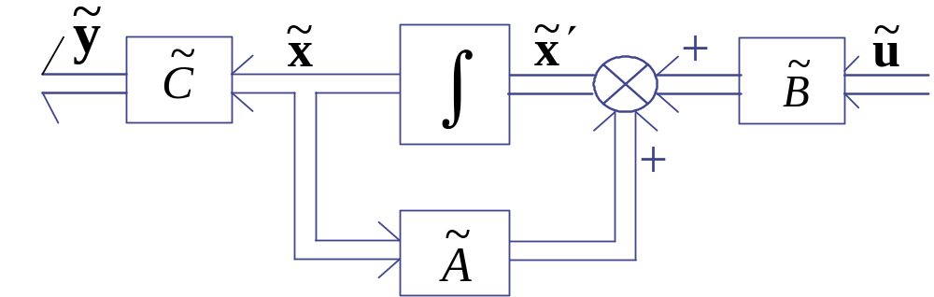
对偶性原理(4/7)
下图是对偶系统∑和 的结构图. 从图中可以看出,
  两系统互为对偶意味着输入端与输出端互换
  信号传递方向的相反
  信号引出点和相加点的互换, 对应矩阵的转置, 以及时间的倒转

Slide 6
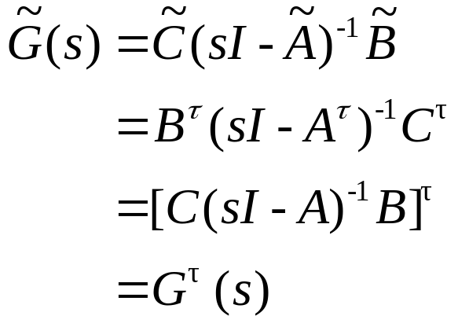
对偶性原理(5/7)
根据状态空间模型的对偶关系可以导出下述结论:
    对偶系统的传递函数阵是互为转置
  现推证如下:
    对于系统 ,其传递函数阵是如下r×m矩阵:
    即对偶系统的传递函数阵是互为转置的

Slide 7
对偶性原理(6/7)
类似地, 还可以得出如下结论
  对偶系统的特征方程和特征值相同
对于互为对偶的系统之间的状态能控性和能观性的关系, 有如下定理:
定理4-11 设线性定常连续系统∑(A,B,C)和 互为对偶, 则
  系统∑的状态能控(能观)性等价于系统 的状态能观(能控)性

Slide 8
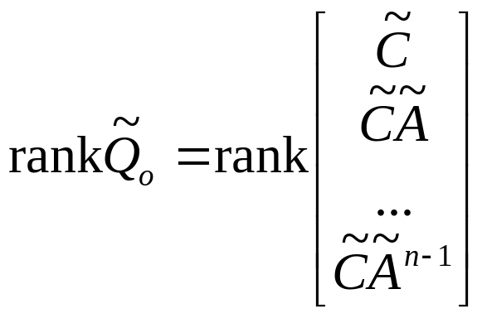
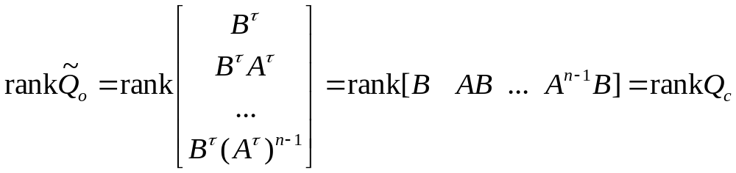
对偶性原理(7/7)
证明 对系统 而言, 若能观性矩阵
的秩为n, 则 为状态完全能观
  由对偶性关系, 上式又可记为
即系统 的状态能观性等价于系统∑的状态能控性
  同理可证, 系统 的状态能控性等价于系统∑的状态能观性

